Slide 1
THỨ TƯ MÙNG HAI TẾT BÍNH NGỌ LỄ KÍNH NHỚ TỔ TIÊN ÔNG BÀ CHA MẸ

Slide 2
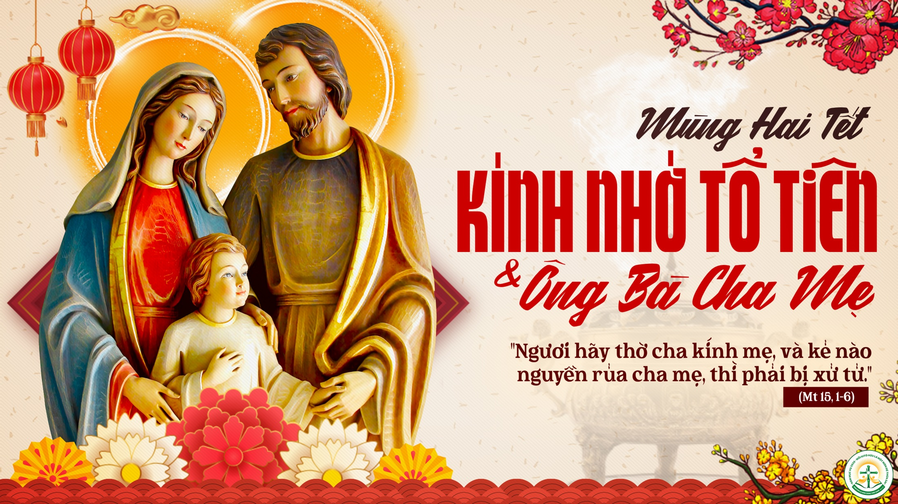

Slide 3
Ca Nhập Lễ Xuân Yêu Đời Thế Thông

Slide 4
Đk: Ngàn hoa rung rinh khoe sắc thắm, chờ gió xuân đang về nơi cuối trời, bầy chim tung tăng bên cánh bướm, vờn khóm hoa đón mùa xuân mới…

Slide 5
***: Đàn én lướt bay cùng nắng sớm, báo tin xuân nay đã về, làn gió ấm mang về khắp chốn với ngàn vạn ý xuân

Slide 6
Đk: Cùng hòa ngàn tiếng ca mừng hạnh phúc muôn nhà. Tình xuân thiết tha chan hòa mùa xuân bao la. Nắng xuân tô đẹp cuộc đời, gió xuân êm dịu lòng người, chào mừng mùa xuân sang hát vang khúc ca yêu đời

Slide 7
Tk2: Ngày xuân tươi vui xin kính chúc, mừng chúc cho muôn nhà luôn thái hòa. Mừng cho em thơ mai sẽ lớn, mừng chúc em thêm một tuổi mới...

Slide 8
***: Hạnh phúc đến cho toàn thế giới, nắng xuân mang bao hy vọng. Cầu chúc những ai còn đi xa, sẽ về cùng xum vầy

Slide 9
Đk: Cùng hòa ngàn tiếng ca mừng hạnh phúc muôn nhà. Tình xuân thiết tha chan hòa mùa xuân bao la. Nắng xuân tô đẹp cuộc đời, gió xuân êm dịu lòng người, chào mừng mùa xuân sang hát vang khúc ca yêu đời

Slide 10


Slide 11
KINH VINH DANH
Ca Lên Đi 2

Slide 12
Chủ tế: Vinh danh Thiên Chúa trên các tầng trời. Và bình an dưới thế, bình an dưới thế cho người thiện tâm.

Slide 13
Chúng con ca ngợi Chúa. Chúng con chúc tụng Chúa. Chúng con thờ lạy Chúa. Chúng con tôn vinh Chúa. Chúng con cảm tạ Chúa vì vinh quang cao cả Chúa.

Slide 14
Lạy Chúa là Thiên Chúa, là Vua trên trời, là Chúa Cha toàn năng. Lạy Con Một Thiên Chúa, Chúa Giê-su Ki-tô.

Slide 15
Lạy Chúa là Thiên Chúa, là Chiên Thiên Chúa, là Con Đức Chúa Cha. Chúa xoá tội trần gian, xin thương, xin thương, xin thương xót chúng con.

Slide 16
Chúa xoá tội trần gian, Xin nhận lời chúng con cầu khẩn. Chúa ngự bên hữu Đức Chúa Cha, xin thương, xin thương, xin thương xót chúng con.

Slide 17
Vì lạy Chúa Giê-su Ki-tô, chỉ có Chúa là Đấng Thánh, chỉ có Chúa là Chúa, chỉ có Chúa là Đấng Tối Cao, cùng Đức Chúa Thánh Thần trong vinh quang Đức Chúa Cha. A-men. A-men.

Slide 19


Slide 20
Thánh Vịnh 127D Thanh Lâm 4 câu

Slide 21
Xướng: Thật vinh phúc ai người luôn kính sợ Chúa, ăn ở ngay lành theo đường lối của Ngài.

Slide 22
Đáp: Thật vinh phúc ai người luôn kính sợ Chúa, ăn ở ngay lành theo đường lối của Ngài.

Slide 23
Tk1: Ôi vinh phúc cho người hằng sợ Chúa luôn. Đường lối Chúa chính trực bền tâm dõi bước. Nhiều công sức, nay người được hưởng thanh nhàn. Ngàn muôn phúc lộc, hạnh phúc dâng tràn.

Slide 24
Đáp: Thật vinh phúc ai người luôn kính sợ Chúa, ăn ở ngay lành theo đường lối của Ngài.

Slide 25
Tk2: Cành nho chín thơm ngọt trổ nhiều trái tươi. Là hiền thê dịu dàng ở trong gia thất. Cành ô-liu đâm nhiều chồi búp non đẹp. Là con cái bạn đầm ấm, sum vầy.

Slide 26
Đáp: Thật vinh phúc ai người luôn kính sợ Chúa, ăn ở ngay lành theo đường lối của Ngài.

Slide 27
Tk3: Ngàn ơn phúc xuống cho người sợ Chúa luôn. Từ Si-on Chúa thương tình luôn chúc phúc. Nguyện xin Chúa Si-on đổ xuống trên bạn hồng ân ngút ngàn, hạnh phúc tuôn tràn.

Slide 28
Đáp: Thật vinh phúc ai người luôn kính sợ Chúa, ăn ở ngay lành theo đường lối của Ngài.

Slide 29
Tk4: Lòng ao ước cho bạn được nhìn thấy qua, thành Gia-liêm hưng thịnh và luôn kiên vững, được yên vui sống lâu dài với cháu con. Nguyện Is-ra-el được hưởng thanh bình.

Slide 30
Đáp: Thật vinh phúc ai người luôn kính sợ Chúa, ăn ở ngay lành theo đường lối của Ngài.

Slide 31


Slide 32
Alleluia-Alleluia.
Phúc thay người tôn sợ Chúa, đặt niềm vui sướng nơi mệnh lệnh Chúa truyền. Con cháu của họ hùng cường trong đất nước, bao kẻ lành được chúc phúc bền lâu.
Alleluia.

Slide 34
KINH TIN KÍNH

Slide 35
Tôi tin kính một Thiên Chúa là Cha toàn năng, Đấng tạo thành trời đất, muôn vật hữu hình và vô hình.

Slide 36
Tôi tin kính một Chúa Giêsu Kitô, Con Một Thiên Chúa, Sinh bởi Đức Chúa Cha từ trước muôn đời.

Slide 37
Người là Thiên Chúa bởi Thiên Chúa, Ánh Sáng bởi Ánh Sáng, Thiên Chúa thật bởi Thiên Chúa thật,

Slide 38
được sinh ra mà không phải được tạo thành, đồng bản thể với Đức Chúa Cha: nhờ Người mà muôn vật được tạo thành.

Slide 39
Vì loài người chúng ta và để cứu độ chúng ta, Người đã từ trời xuống thế.

Slide 40
Bởi phép Đức Chúa Thánh Thần, Người đã nhập thể trong lòng Trinh Nữ Maria, và đã làm người.

Slide 41
Người chịu đóng đinh vào thập giá vì chúng ta, thời quan Phongxiô Philatô; Người chịu khổ hình và mai táng, ngày thứ ba Người sống lại như lời Thánh Kinh.

Slide 42
Người lên trời, ngự bên hữu Đức Chúa Cha, và Người sẽ lại đến trong vinh quang để phán xét kẻ sống và kẻ chết, Nước Người sẽ không bao giờ cùng.

Slide 43
Tôi tin kính Đức Chúa Thánh Thần là Thiên Chúa và là Đấng ban sự sống, Người bởi Đức Chúa Cha và Đức Chúa Con mà ra,

Slide 44
Người được phụng thờ và tôn vinh cùng với Đức Chúa Cha và Đức Chúa Con: Người đã dùng các tiên tri mà phán dạy.

Slide 45
Tôi tin Hội Thánh duy nhất thánh thiện công giáo và tông truyền.

Slide 46
Tôi tuyên xưng có một Phép Rửa để tha tội. Tôi trông đợi kẻ chết sống lại và sự sống đời sau. Amen.

Slide 48
Dâng Lễ Lời Cầu Cho Gia Đình Đăng Khoa

Slide 49
Tk1: Xin dâng muôn lời tri ân, trọn lòng con vang khúc cảm tạ. Bởi Thiên Chúa thương con nhiều ngày và đêm Ngài hằng săn sóc...

Slide 50
***: Cho con có mẹ và cha đã sinh thành nuôi dạy con, để đưa dẫn con vào đời bằng tình yêu chân thành khôn vơi.

Slide 51
Đk: Dâng xin dâng lên Ngài là Thiên Chúa rất từ nhân, muôn ngàn lời cảm tạ hòa theo điệu đàn tiếng hát. Xin dâng Chúa cha mẹ hiền và anh chị em của con. Xin che chở trọn xác hồn để mãi sống bình an trong Ngài.

Slide 52
Tk2: Con hân hoan ngợi khen Chúa vì tình yêu thương xót vô bờ, đổ tuôn xuống trên phận hèn, ngàn hồng ân đượm tình yêu mến…

Slide 53
***: Cho con những người thân thương là cha mẹ anh chị em, để thương mến con thật nhiều và dệt nên một đời an vui.

Slide 54
Đk: Dâng xin dâng lên Ngài là Thiên Chúa rất từ nhân, muôn ngàn lời cảm tạ hòa theo điệu đàn tiếng hát. Xin dâng Chúa cha mẹ hiền và anh chị em của con. Xin che chở trọn xác hồn để mãi sống bình an trong Ngài.

Slide 56
Ca Hiệp Lễ Chúa Đem Xuân Về Văn Khoa – Mai Khôi 1984

Slide 57
Đk: Mùa xuân đã đến đây say tình chan hòa, ngoài vườn xuân hoa lá bướm ong la đà. Con quỳ đây kính dâng câu kinh đầu năm nguyện Chúa đem xuân tràn muôn lối, đổi mới tâm hồn.

Slide 58
***: Mùa đông giá băng vụt qua với bao ưu phiền bao nhọc nhằn con xin dâng về Chúa lòng cảm mến thánh ân.

Slide 59
Tk1: Xin cho cuộc đời con nằm trong cánh tay Ngài. Ngài dìu dắt khi bình minh cũng như khi đêm tối về tràn đầy. Xin cho cửa lòng con đừng luôn đóng im lìm. Vì có lúc Chúa đi ngang Ngài sẽ ghé vào bên con.

Slide 60
Đk: Mùa xuân đã đến đây say tình chan hòa, ngoài vườn xuân hoa lá bướm ong la đà. Con quỳ đây kính dâng câu kinh đầu năm nguyện Chúa đem xuân tràn muôn lối, đổi mới tâm hồn.

Slide 61
***: Mùa đông giá băng vụt qua với bao ưu phiền bao nhọc nhằn con xin dâng về Chúa lòng cảm mến thánh ân.

Slide 62
Tk2: Xin cho mọi người thân một năm mới an hòa, để vui sống trong tình yêu lúc khó khăn hay lúc được nhẹ nhàng. Xin cho mọi ngày như bông hoa hé tươi cười. Vì có Chúa luôn đồng hành nguồn suối trong lành nuôi con.

Slide 63
Đk: Mùa xuân đã đến đây say tình chan hòa, ngoài vườn xuân hoa lá bướm ong la đà. Con quỳ đây kính dâng câu kinh đầu năm nguyện Chúa đem xuân tràn muôn lối, đổi mới tâm hồn.

Slide 64
***: Mùa đông giá băng vụt qua với bao ưu phiền bao nhọc nhằn con xin dâng về Chúa lòng cảm mến thánh ân.

Slide 65
Tk1: Xin cho cuộc đời con nằm trong cánh tay Ngài. Ngài dìu dắt khi bình minh cũng như khi đêm tối về tràn đầy. Xin cho cửa lòng con đừng luôn đóng im lìm. Vì có lúc Chúa đi ngang Ngài sẽ ghé vào bên con.

Slide 66
Đk: Mùa xuân đã đến đây say tình chan hòa, ngoài vườn xuân hoa lá bướm ong la đà. Con quỳ đây kính dâng câu kinh đầu năm nguyện Chúa đem xuân tràn muôn lối, đổi mới tâm hồn.

Slide 67
***: Mùa đông giá băng vụt qua với bao ưu phiền bao nhọc nhằn con xin dâng về Chúa lòng cảm mến thánh ân.

Slide 69
Ca Kết Lễ Cầu Cho Cha Mẹ 5 Phanxico

Slide 70
Tk1: Cây có cội nước có nguồn có trời thì mới có ta và sinh ra trong cõi người ta ai cũng mang nghĩa mẹ tình cha công cha như núi nghĩa mẹ cao vời dòng sữa thơm linh thiêng đã bao đời dòng sữa thơm dòng sữa thơm như ơn từ trời ban xuống cho loài người cha mẹ thương mến dắt con đi vào đời.

Slide 71
Đk: Xin cho mẹ cha vui sống giữa đời đầy tình yêu Chúa từ trời xin thương gia đình bao khó khăn xin cho cha mẹ muôn thánh ân.

Slide 72
Tk2: Sông sẽ cạn núi sẽ mòn mãi còn tình nghĩa sắt son từ tuổi thơ như lá còn non xin sống sao cho trọn phần con con như chiếc lá cha mẹ như cành màu lá xanh trong ơn nghĩa sinh thành nguyện Chúa thương nguyện Chúa thương trên con đường dài bao tháng năm miệt mài cho đời mẹ cha thắm tươi trong tình ngày.

Slide 73
Đk: Xin cho mẹ cha vui sống giữa đời đầy tình yêu Chúa từ trời xin thương gia đình bao khó khăn xin cho cha mẹ muôn thánh ân.

